Slide 1
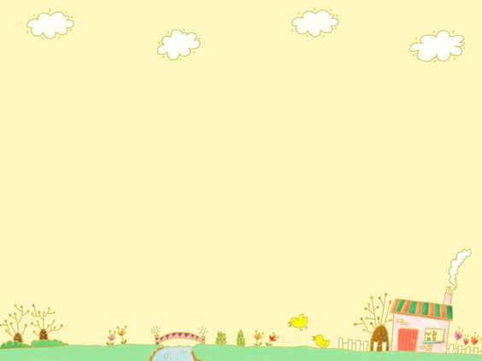

PHÒNG GIÁO DỤC VÀ ĐÀO TẠO QUẬN LONG BIÊN
TRƯỜNG MẦM NON HOA SỮA
HOẠT ĐỘNG KPKH
ĐỀ TÀI: TÌM HIỂU CON GÀ, CON VỊT
LỨA TUỔI: 3 – 4 TUỔI
THỜI GIAN: 20 - 25 PHÚT

Slide 2

I. MỤC ĐÍCH – YÊU CẦU
1.Kiến thức.
-Trẻ biết đặc điểm đặc trưng của con gà, con vịt.
- Trẻ biết tiếng kêu của con gà, con vịt.
2.Kỹ năng.
- Phát triển ngôn ngữ mạch lạc ,mở rộng vốn từ cho trẻ .
- Trẻ nhận xét được các đặc điểm khác nhau của con gà, con vịt.
3.Thái độ:
- Trẻ hứng thú tham gia hoạt động.

Slide 3

Quan sát con vịt
Cô đọc câu đố:
“Con gì chân ngắn
Mỏ bẹt màu vàng
Chân lại có màng
Mà kêu cạp cạp.
Đố là con gì?( Con Vịt)

Slide 4
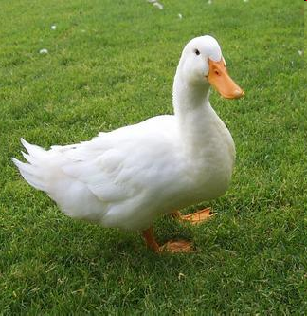
Quan sát con vịt
Đầu vịt
Mỏ vịt
Đuôi vịt
Cánh vịt
Chân vịt

Slide 5


Con vịt kêu như nào?

Slide 6
Quan sát con gà
Cô và trẻ hát bài hát: “Con gà trống”
https://www.youtube.com/watch?v=IYQyeq4Dq8s

Slide 7
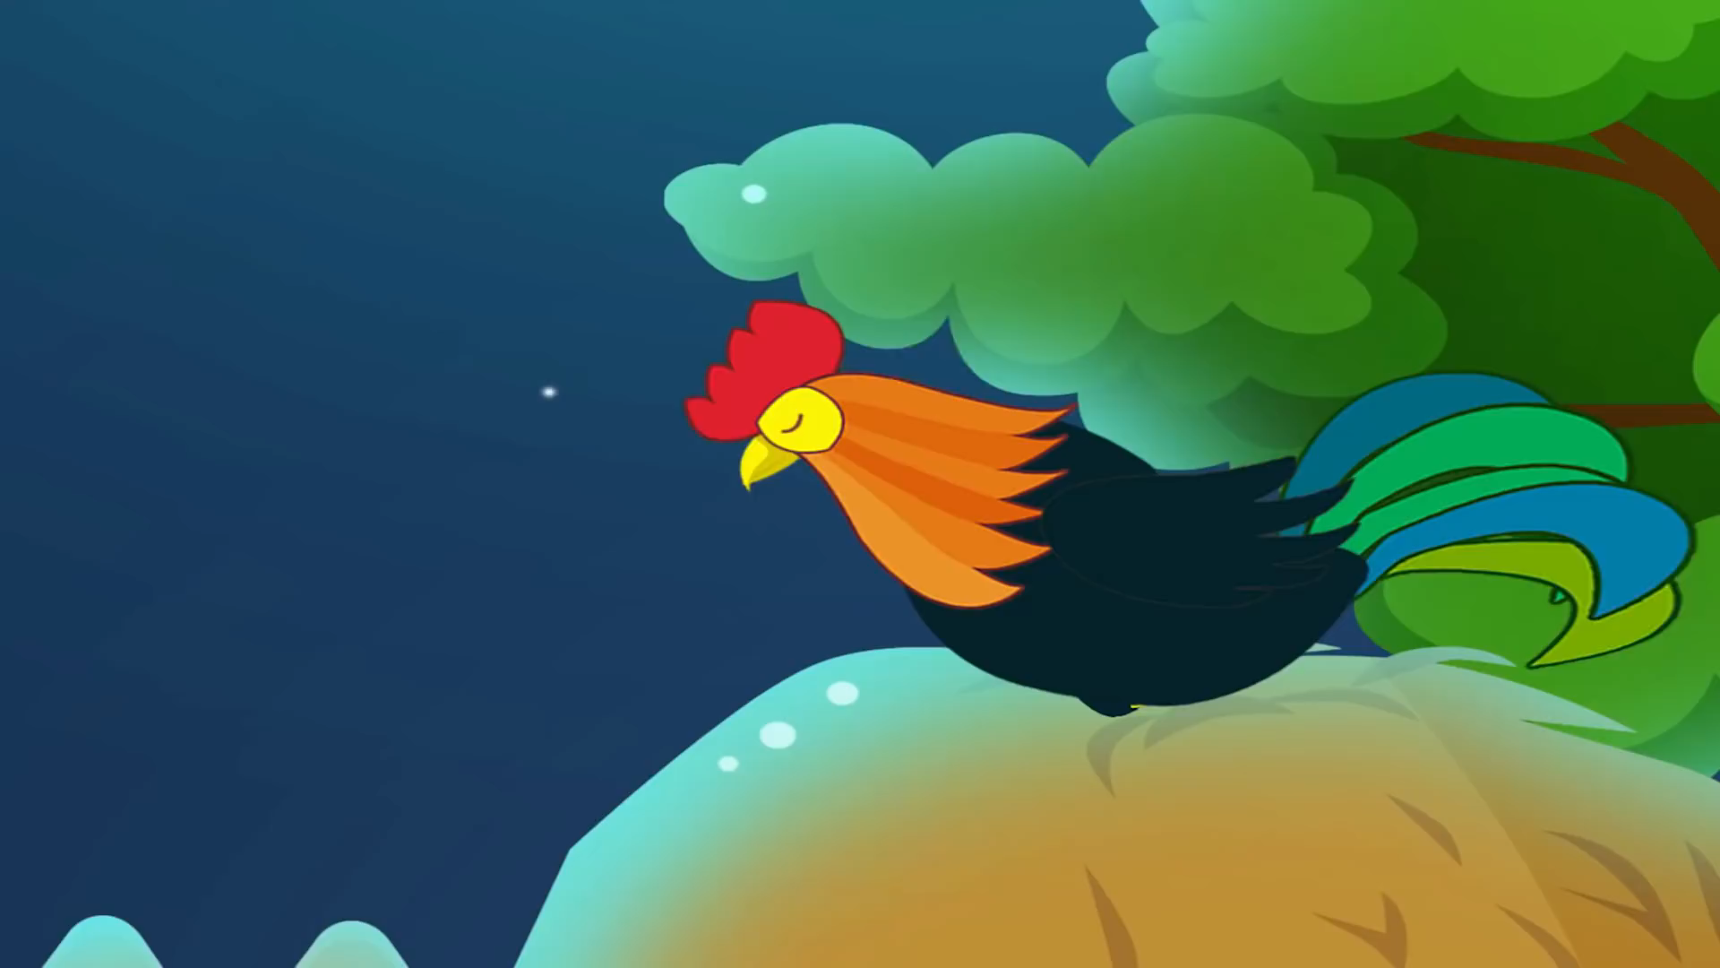

Slide 8


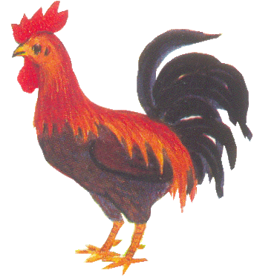
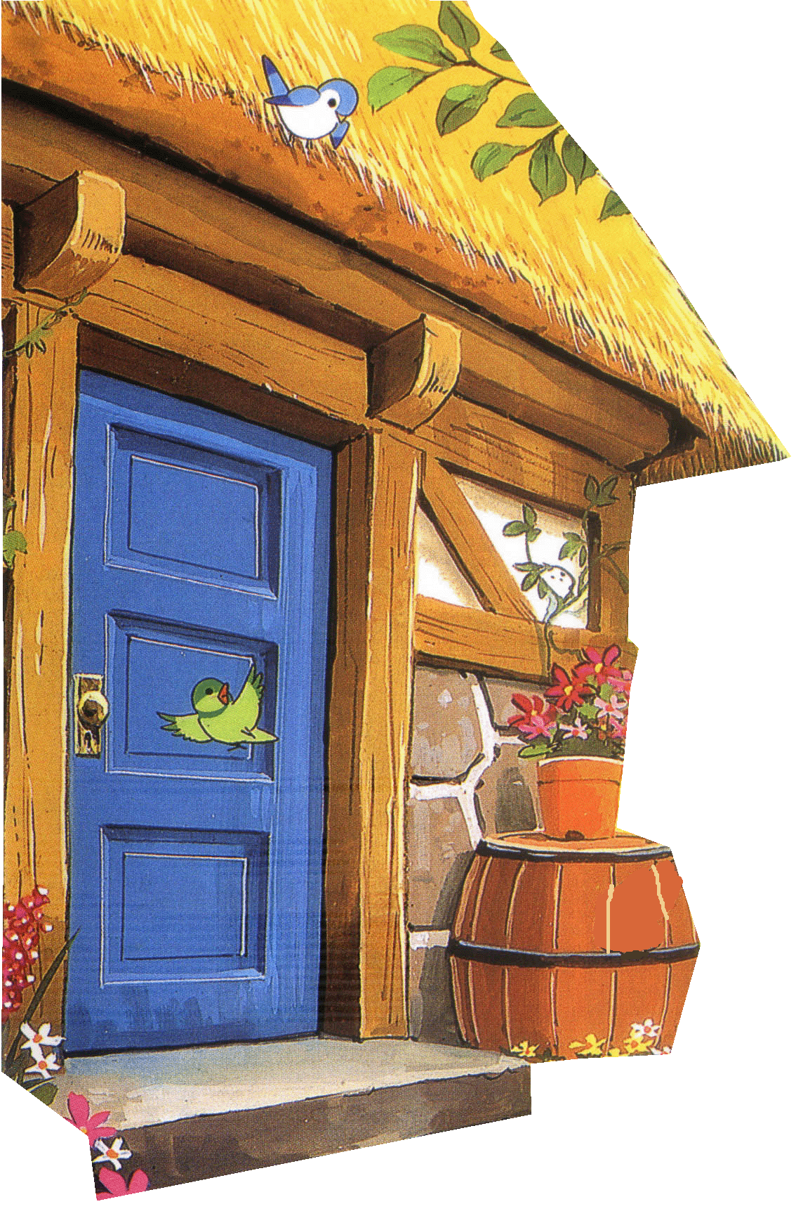
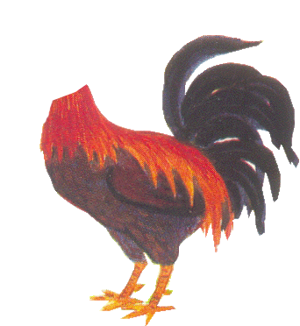
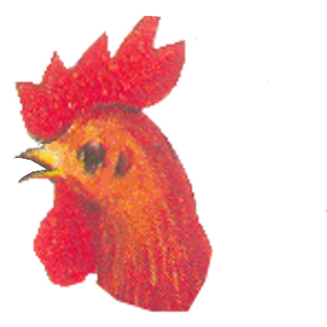


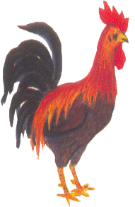
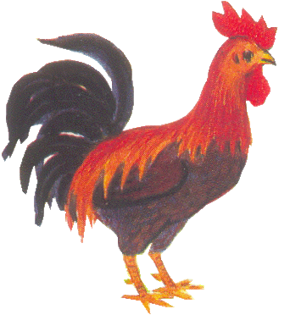



o

Slide 9

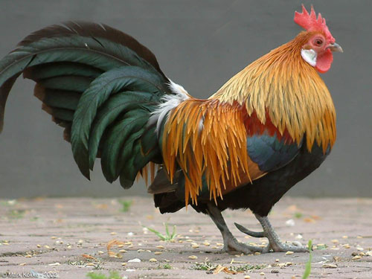
Mào gà
Đầu gà
Mắt gà
Mỏ gà
Đuôi gà
Mình gà
Cánh gà
Chân gà
Quan sát con gà

Slide 10

Con gà kêu như nào?

Slide 11
SO SÁNH CON VỊT, CON GÀ

Slide 12

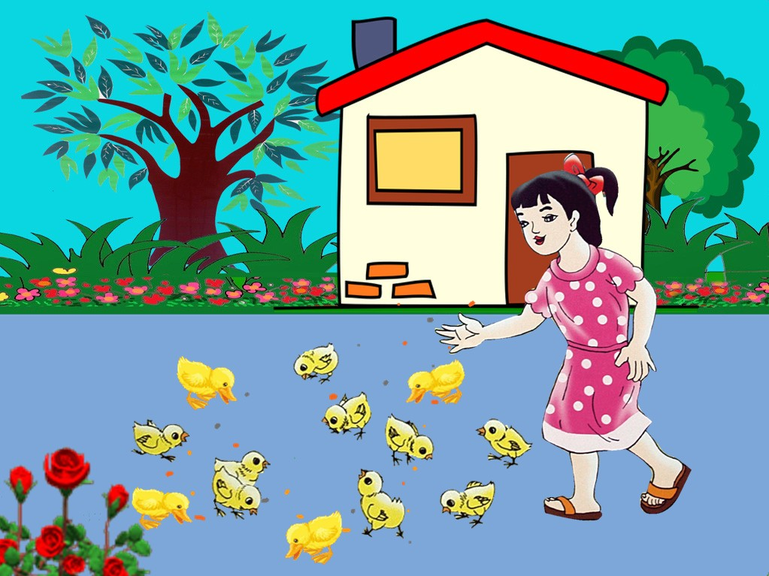
GIÁO DỤC

Slide 13

TRÒ CHƠI
TC1: Con gì biến mất
+ Cách chơi: các con hãy quan sát trên màn hình của cô xem con gì biến mất nhé.
+ Luật chơi: Bạn nào trả lời chính xác sẽ được thưởng một tràng pháo tay

Slide 15
TC2: Thi xem ai nhanh
- Cách chơi:
+ Cô phát cho mỗi trẻ một hình ảnh các con vật sau đó cô mở một bản nhạc , các con vừa đi vừa hát khi nào có tín hiệu của cô tìm nhà thì con nào hình ảnh tranh con vật nào thì về nhà đúng con vật đó.
+ Cho trẻ chơi: 3 lần nhận xét trẻ sau mỗi lần chơi
-Luật chơi: Bạn nào về nhanh và đúng nhà sẽ là người chiến thắng

Slide 16



KẾT THÚC HOẠT ĐỘNG
THANK YOU!

